Slide 1

10 Media on tärkeä mielipidevaikuttaja

Slide 2

Suurimmat muutokset media-alalla 2000-luvulla
  Digitalisaatio → sisällöt tuotetaan, jaellaan, ja kulutetaan yhä enemmän digitaalisesti
  Internet→ tiedon hankinnan, tallentamisen, tuottamisen ja jakamisen vallankumous, kansalaisten pääsy mediaan.
  Omistuksen keskittyminen → mediakonsernit, globaali media
  Tuotteiden yhdenmukaistuminen
  Perinteisen tv:n aseman heikkeneminen→ suoratoistopalvelut ja tilausohjelmatelevisiot
  Kaupallistuminen → pohtikaa miten?

Slide 3

Pohtikaa…
  Mitä kaikkia välineitä mediaan nykyään kuuluu, eli millä kaikilla välineillä voidaan viestiä joukolle ihmisiä yhteisesti?
  Joukkoviestimet ja massamedia syntyivät muun massakulutuksen ja massatuotannon jälkijunassa. Eli milloin?
  Mitkä olivat ensimmäiset joukkotiedotusvälineet?
  Mitä uusia välineitä viestintään on syntynyt sinun elinaikanasi?

Slide 4
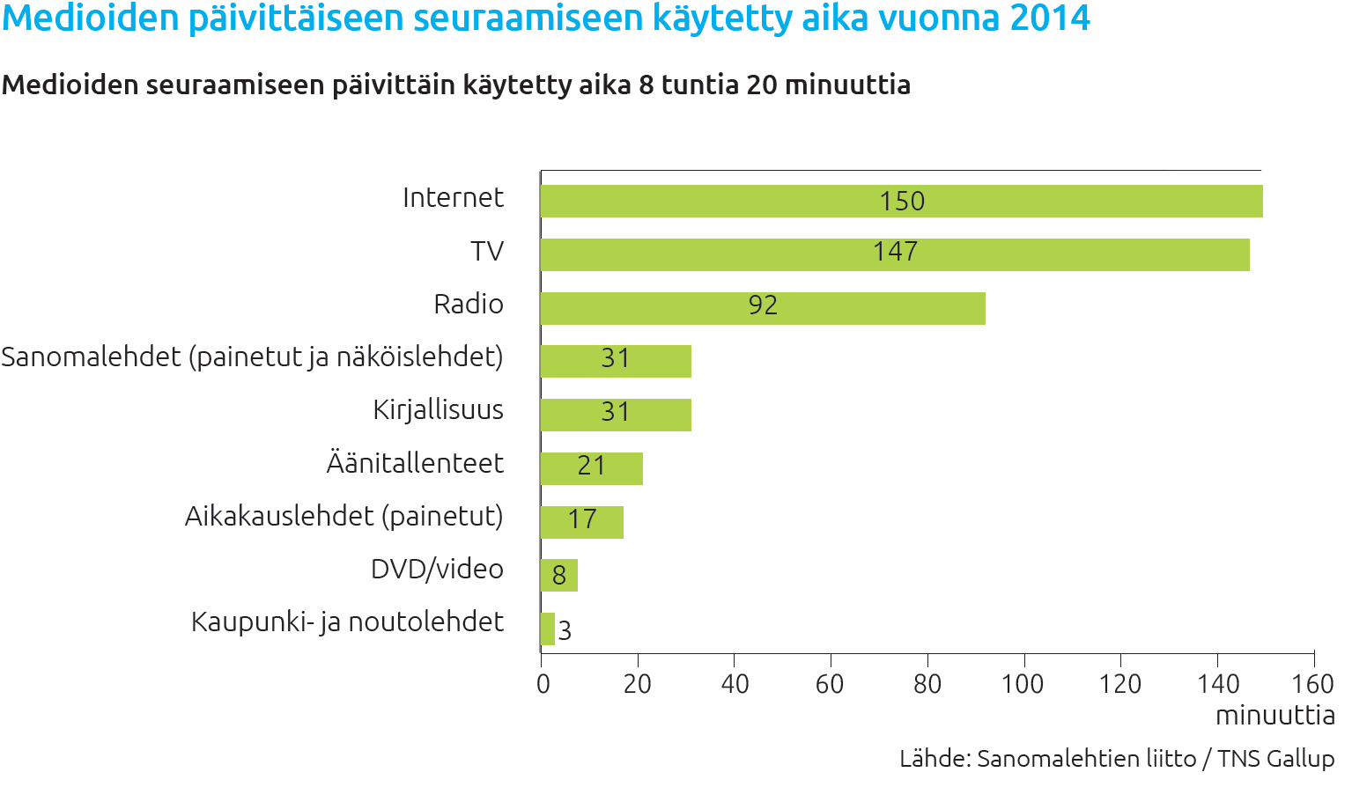
Laske medioiden seuraamiseen käyttämäsi aika. Miten aikasi jakautuu medioiden kesken?

Slide 5
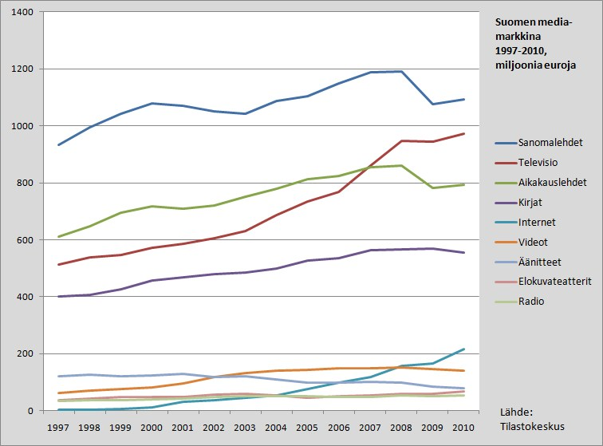
Median muutos euroissa mitattuna

Slide 6
Median rooli yhteiskunnassa
Internet ja some luoneet uuden kansalaiskeskustelun foorumin
  epädemokraattisissa maissa rajoitettua
Turvaa sananvapauden
  lähdesuoja
  ei ennakkosensuuria
Vahva mielipidevaikuttaja jonka käyttäjinä kaupalliset toimijat ja valtiot (informaatiosota)
Neljäs valtiomahti ja vallan vahtikoira
  Toisaalta tulkki päätöksentekijöiden ja kansan välillä
Notes:
Katsokaa Median murros- seminaarin päätössanat. Kerätkää puheenvuorosta perusteita väitteelle, että medialla on yhteiskunnassa merkittävä rolli.
https://www.youtube.com/watch?v=Otl-sT8yzMw

Slide 7
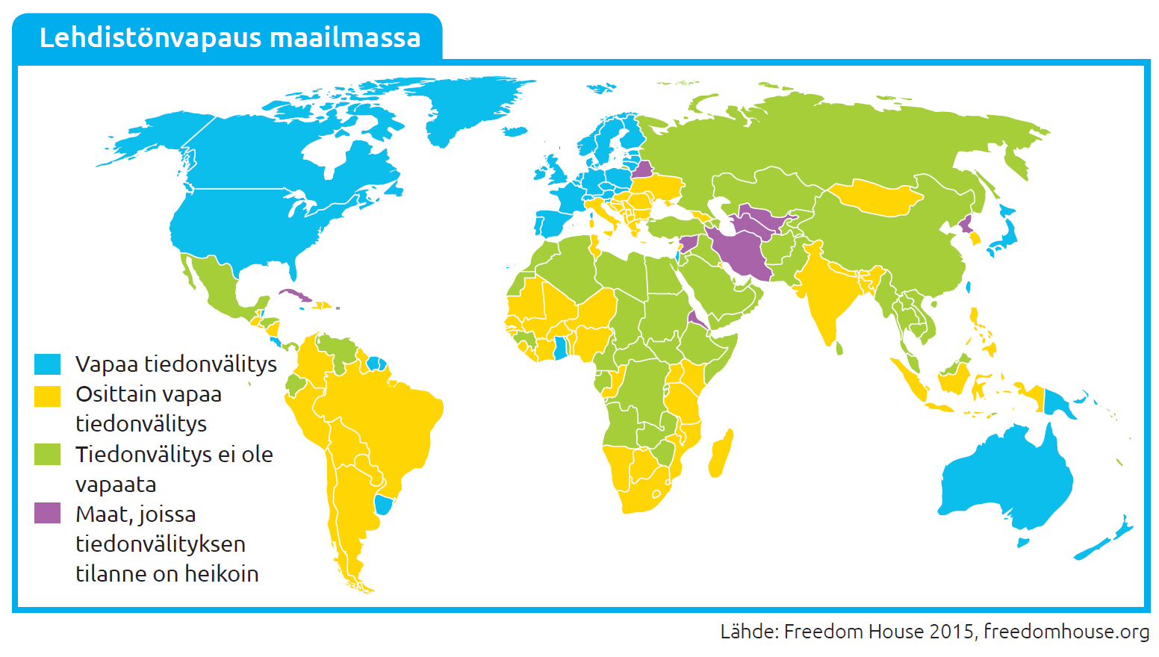

Slide 8
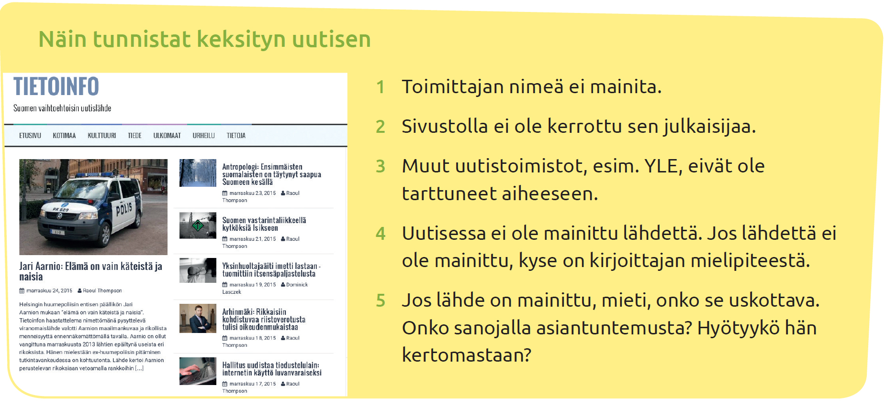
”Aihe, josta valtamedia vaikenee…”

Slide 9

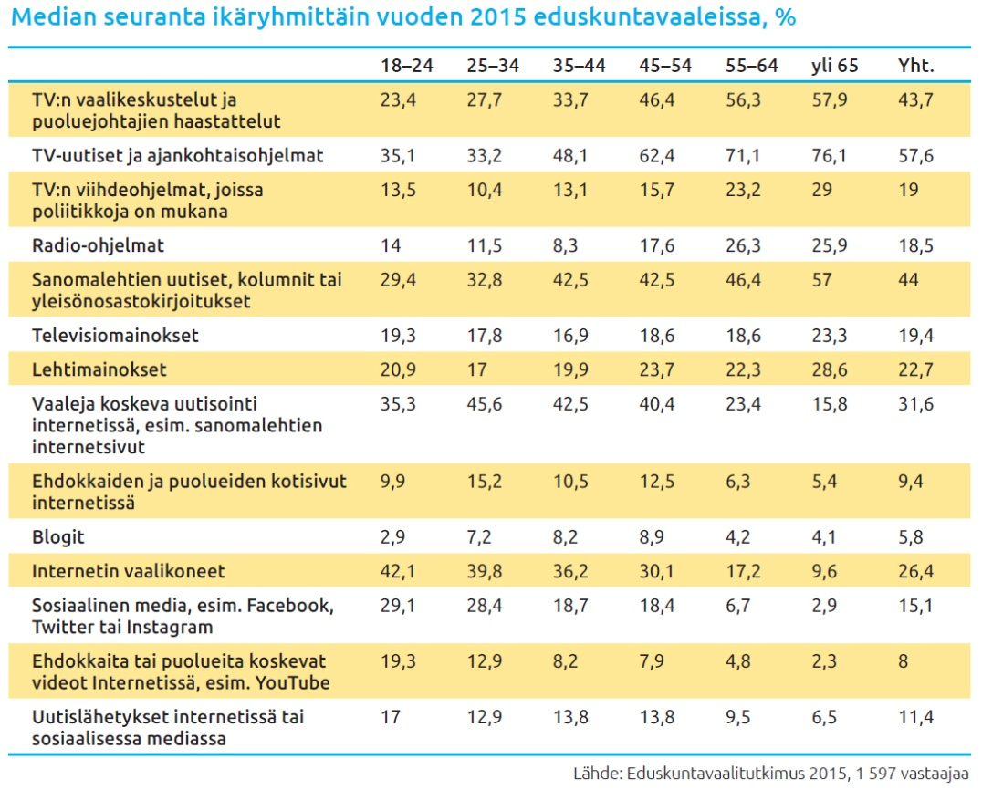
Tutkikaa sivun 113 tilastoa
Mikä oli suosituin media vuoden 2015 eduskuntavaalien seuraamisessa?
Mikä media oli kussakin ikäryhmässä suosituin? Pohtikaa tälle selityksiä ja syitä.
Mikä ikäryhmä seurasi vaaleja mediasta eniten ja mikä vähiten? Millä selittäisitte tämän?

Slide 10
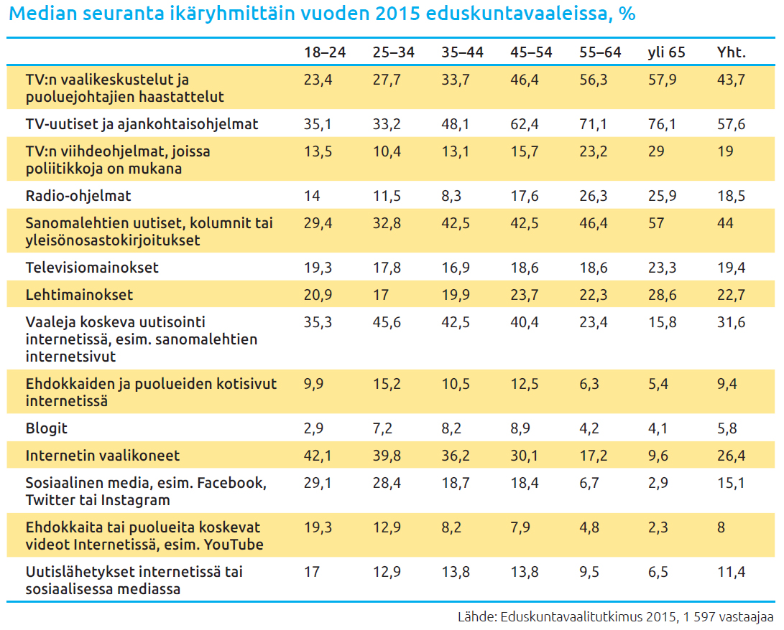

Slide 11

Gallupien valta
Etsikää internetistä tuore mielipidemittaus ja lähestykää sitä kriittisesti oheisten kysymysten kautta:
1) Kuka on tilannut tutkimuksen? Kuka on sen toteuttanut?
2) Minkälaisia olivat vastaajille esitetyt kysymykset ja vastausvaihtoehdot?
3) Mikä ja kuinka suuri on tutkimuksen perusjoukko, eli ketkä vastasivat tutkimukseen?
4) Onko vastaajat valittu satunnaisesti tutkimukseen?
5) Mikä oli vastausprosentti?
6) Miten tieto kerättiin – kasvotusten, puhelimitse vai postikyselyllä?
7) Olivatko kysymykset yksiselitteisiä?
8) Mitä toiset tutkimukset samasta aiheesta kertovat?
9) Sisältyykö tutkimukseen virhemarginaali, eli millä välillä saadut luvut ovat todellisuudessa väestössä?

Slide 12
Satua, satiiria vai propagandaa vuonna 2015?
Sosiaalisessa mediassa ja verkkokeskustelussa on aina kiinnitettävä huomiota uutisen aitouteen.
Feikkisivustoja
  MV-lehti
  Uber Uutiset
  National Report
  World News Report
Propagandaa
  Sputnik News
  Magneettimedia
  Verkkomedia
  Vastarinta
  Gatestone Institute
Satiirisivustoja
  The Onion
  Uutissirkus
  Lehti
Notes:
Vinkki opettajalle: Aamulehden artikkeli: Huijaussivut on opittava suodattamaan.

Slide 13

Moneenko vipuun menit?
Tutustukaa ryhmissä tai pareittain oheiseen nettisivustoon: Valheenpaljastaja: Näin meitä huijattiin verkossa vuonna 2015 — moneenko vipuun menit?
Onko joku törmännyt esitettyihin esimerkkeihin?

